Slide 1

Script

Slide 2
Redirecionamento

Slide 3
Entrada padrão
Já vimos como redirecionar de programa para programa
Mas como redirecionar um arquivo para a entrada padrão?
  MeuComando < teste.txt

Slide 4
Redirecionar para variável
De vez em quando, é necessário guardar a saída do comando em uma variável
Podemos fazer assim:
  SAIDA=“$( free -m )”
  echo “${free -m}”

Slide 5
Globbing

Slide 6
Globbing
Globbing é o processo de expansão de nomes
Uma alternativa nativa do bash para REGEX
Muito útil para lidar com arquivos
Principal diferença para shell script
Bash utiliza globbing como padrão interno
Caso não seja expandido, deixa como esta
Existem 4 tipos de globbing

Slide 7
Globbing: Asterisco(*)
Relacionado com os arquivos na pasta atual
Significa “qualquer coisa neste ponto”
Não engloba arquivos começando com ponto(.)
  A não ser que tenha explicitamente o ponto
  Ou que seja executado antes “shopt -s globdot”

Slide 8
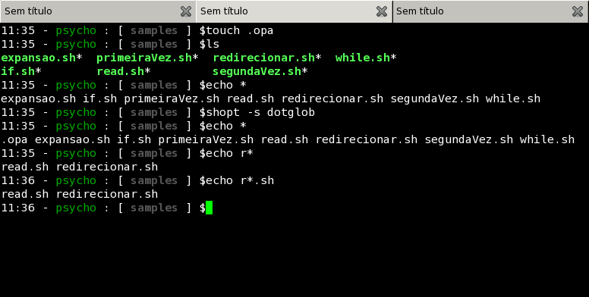
Globbing: Asterisco(*)
Exemplo:

Slide 9
Globbing: interrogação(?)
Relacionado com os arquivos na pasta atual
Significa “qualquer carácter neste ponto”
Não engloba arquivos começando com ponto(.)
  A não ser que tenha explicitamente o ponto
  Ou que seja executado antes “shopt -s globdot”

Slide 10
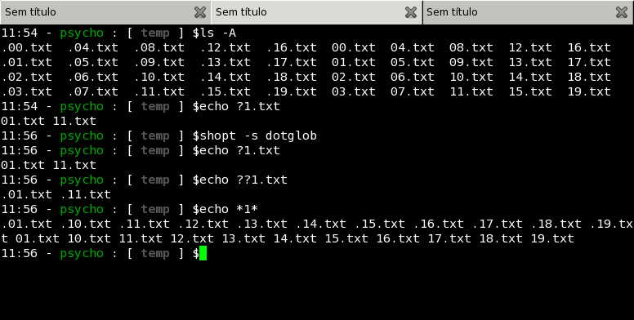
Globbing: interrogação(?)
Exemplo:

Slide 11
Globbing: Colchetes( [ ] )
Relacionado com os arquivos na pasta atual
Significa “qualquer carácter desta lista neste ponto”
Pode se negar uma lista de caracteres usando o “^”
Pode se fazer um intervalo usando o carácter “-”
Não engloba arquivos começando com ponto(.)
  A não ser que tenha explicitamente o ponto
  Ou que seja executado antes “shopt -s globdot”

Slide 12
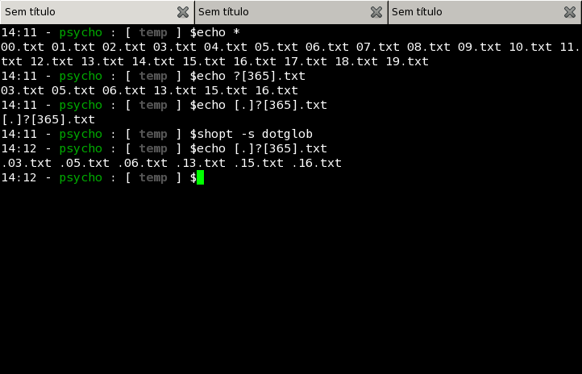
Globbing: Colchetes( [ ] )
Exemplo:

Slide 13
Globbing: Chaves( { } )
NÃO Relacionado com os arquivos na pasta atual
Os chaves contém uma lista separada por virgula
Esta lista pode ser um intervalo usando “..”
Sera expandido cada item da lista fazendo uma combinação com uma string que as chaves esteja inserida.

Slide 14
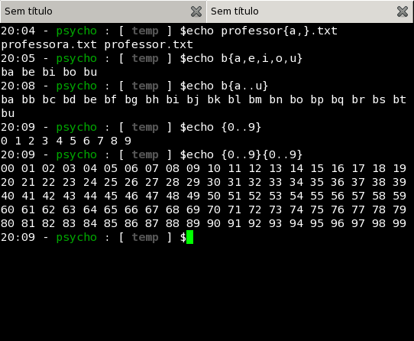
Globbing: Chaves( { } )
Exemplo:

Slide 15
Ronaldo – Globbing
Abra um terminal.
Escreva um programa que:
  Dentro da pasta atual, crie arquivos com o nome 000.txt à 999.txt, e pule os entre 499.txt e 600.txt.
  Depois apague os 423.txt à 474.txt.

Slide 16
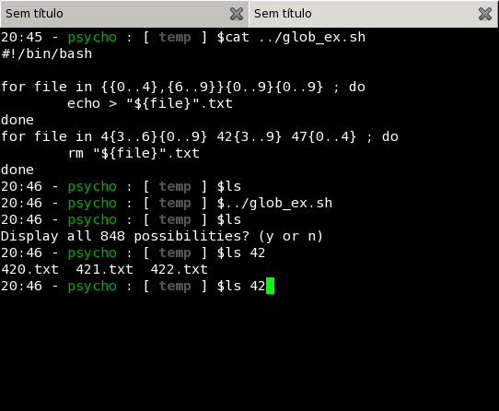
Resultados:

Slide 17
Arquivos

Slide 18
Arquivos
Tudo é um arquivo
A chave para programar em shell é saber manipular arquivos
Cada arquivo aberto tem um numero associado
Em sistemas menos padronizados, eles se chamam de “handles”.
Vamos falar sobre alguns arquivos “Especiais”

Slide 19
Arquivos Padrões
São os primeiros arquivos abertos no programa
Sempre existem pelo menos 3 arquivos padrões:
  stdin ou entrada padrão ou arquivo numero 0
  stdout ou saída padrão ou arquivo numero 1
  stderr ou saída de erro padrão ou arquivo nº 2

Slide 20
Programas Uteis

Slide 21
Programas uteis
Sempre é bom ter ferramentas já feitas a mão
Padrão Posix
Programas bons com boas interfaces para shell
Bastante portável
São comandos definidos no shell são padrão

Slide 22
A Família Do grep
Comando bastante útil, usado e conhecido.
Tem alguns irmãos: egrep e fgrep
Útil para localizar cadeias de caracteres em textos
Bastante utilizado para filtrar texto.
Suporte a REGEX estendidas

Slide 23
fgrep
Procura por um padrão passado, sem REGEX
Você deve indicar o que sera procurado e os arquivos:
  fgrep padrão [arquivos]
Caso os arquivos sejam omitidos, sera usado a entrada padrão.

Slide 24
grep
Abra um terminal.
Escreva um programa que:
  Leia o nome de um usuário
  Imprima na tela as informações do usuário que estão no arquivo /etc/passwd.
  Imprima na tela as informações do usuário que estão no arquivo /etc/group.

Slide 25
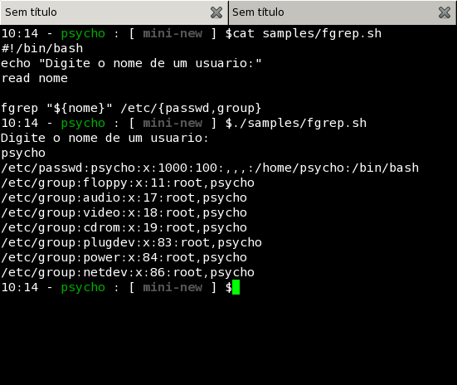
Resultados:

Slide 26
Opções do grep
Procura recursivamente no diretório:
  fgrep -R psycho /etc
Para não ser case-sensitive:
  fgrep -iR PSYCHO /etc
Para inverter busca, mostrando as linhas que não tem:
  fgrep -v psycho /etc/passwd
Procura recursivamente no diretório:
  fgrep -R psycho /etc
Para não ser case-sensitive:
  fgrep -i PSYCHO /etc
Para inverter busca, mostrando as linhas que não tem:
  fgrep -v psycho /etc/passwd
Contar as ocorrencias de um padrão:
Procura recursivamente no diretório:
  fgrep -R psycho /etc
Para não ser case-sensitive:
  fgrep -i PSYCHO /etc
Para inverter busca, mostrando as linhas que não tem:
  fgrep -v psycho /etc/passwd
Contar as ocorrencias de um padrão:

Slide 27
Opções do grep
Contar as ocorrencias de um padrão:
  fgrep -c psycho /etc/group
Como verificar se um padrão foi encontrado:
  fgrep -qs psycho /etc/passwd
  Não tem nenhum efeito!!
  Para ser usado num “if”
if grep -qs “${USR}” /etc/passwd ; then
  echo “Achou!!”
then
  echo “Não achou :/”
fi
Procura recursivamente no diretório:
  fgrep -R psycho /etc
Para não ser case-sensitive:
  fgrep -iR PSYCHO /etc
Para inverter busca, mostrando as linhas que não tem:
  fgrep -v psycho /etc/passwd
Contar as ocorrências de um padrão:
  fgrep -c psycho /etc/group

Slide 28
grep
Procura por um padrão passado, com REGEX
Você deve indicar o que sera procurado e os arquivos:
  grep 'padrão' [arquivos]
Caso os arquivos sejam omitidos, sera usado a entrada padrão.
Todas as opções do fgrep funcionam com o grep

Slide 29
egrep
Procura por um padrão passado, com REGEX estendida
Você deve indicar o que sera procurado e os arquivos:
  egrep 'padrão' [arquivos]
Caso os arquivos sejam omitidos, sera usado a entrada padrão.
Todas as opções do fgrep funcionam com o egrep

Slide 30
cat
“Concatena” o conteúdo de vários arquivos:
  cat [arquivos]
Caso os arquivos sejam omitidos, sera usado a entrada padrão.
Exemplo:
  cat
  cat /etc/passwd
Opções mais uteis:
  cat -vet /etc/passwd

Slide 31
cut
Usado para extrair campos ou pedaços de fluxos
Caso os arquivos sejam omitidos, sera usado a entrada padrão.
Exemplo:
  cut [opções] [arquivos]
Toda vez que você precisar de um campo, pode usar o cut

Slide 32
Cut para separa campos
Usando o cut para pegar alguns caracteres:
  date | cut -c 9-10 # Pega o dia de hoje
Usando o cut para pegar campos:
  date | cut -f 3 -d" "
  # Pegando o 3 campo separado pelo campo “ ”

Slide 33
Exemplo 19
Abra um terminal.
Escreva um programa que:
  Leia o nome de um usuário
  Verifique se o usuário existe através do arquivo /etc/passwd
  Se o usuário existir, imprima os grupos que ele pertence através do arquivo /etc/group.

Slide 34
Resultados Feio e Bobo:

Slide 35
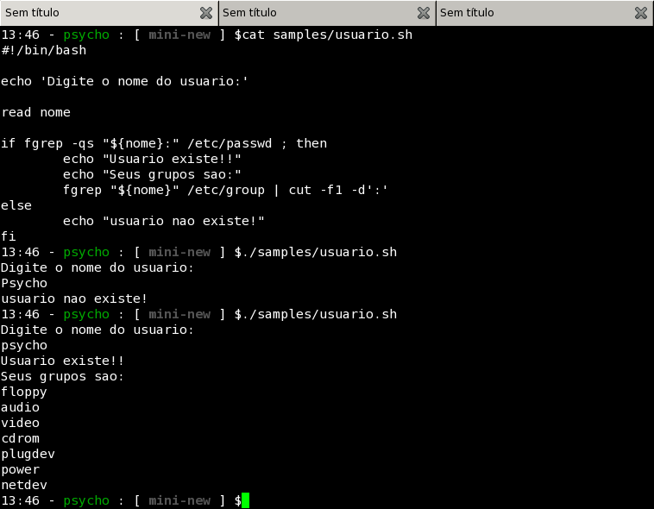
Resultados bom:

Slide 36
Links
http://groups.yahoo.com/group/shell-script
  Lista de e-mail sobre shell script
https://www.lccv.ufal.br/~psycho/
  Meu site e blog. As apresentações tb vão estar lá.
http://pt.wikipedia.org/
  Site que varias vezes me ajudou!!

Slide 37

Fim!
[psycho@localhost ~]# logout
psycho.mantys@gmail.com

